Slide 1


CHỦ ĐỀ A: MÁY TÍNH VÀ EM
BÀI 1. Thông tin và Quyết định

Slide 2

KHỞI ĐỘNG

Slide 3

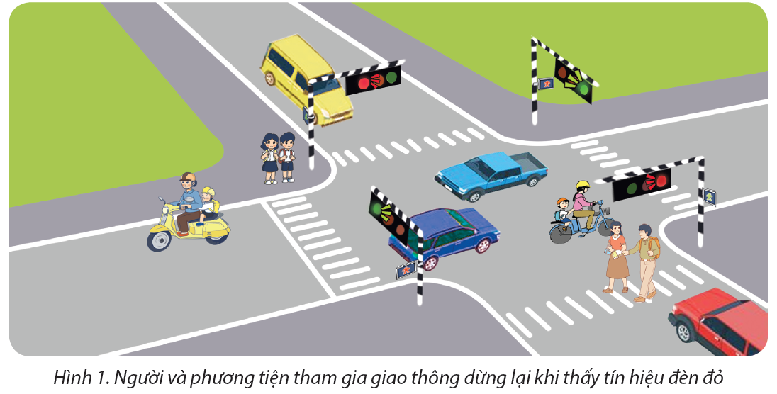
Quan sát Hình 1 và cho biết có những người và phương tiện tham gia giao thông nào đang dừng lại. Tại sao?

Slide 4
KHÁM PHÁ

Slide 5


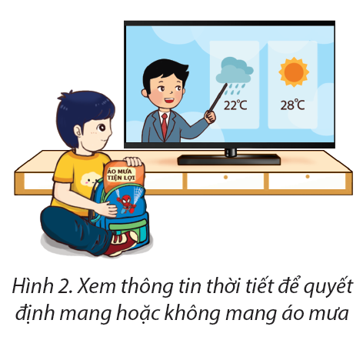


Vai trò của thông tin đối với việc ra quyết định của con người
Em hãy quan sát Hình 2 và trả lời các câu hỏi sau:
Nếu như trên tivi dự báo ngày mai trời nắng thì bạn HS có để áo mưa vào cặp đi học không? Tại sao?
Quyết định của An phụ thuộc vào thông tin nào?
Khi thông tin thời tiết thay đổi thì quyết định của An có thay đổi theo không?

Slide 6
Vai trò của thông tin đối với việc ra quyết định của con người
Như vậy, thông tin đóng vai trò quan trọng trong việc ra quyết định của con người.

Slide 7

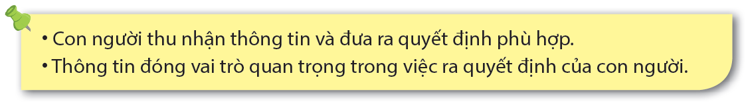

Tình huống | Thông tin | Quyết định
Hình 2 | Trời mưa (hoặc không mưa) | Mang áo mưa (hoặc không mang áo mưa)
Hình 3a | Tiếng còi xe cấp cứu | Di chuyển sát vào lề đường bên phải
Hình 3b | Biển báo cấm xả rác | Không xả rác
Hình 3c | Cảnh báo nguy hiểm có điện | Không đến gần

Slide 8
LUYỆN TẬP

Slide 9

Tình huống | Thông tin | Quyết định
Hình 1 | Đèn đỏ đang sáng | Dừng lại
Hình 4a | Biển báo chú ý sàn ướt | Đi chậm, đi cẩn thận
Hình 4b | Tiếng trống báo hết giờ ra chơi | Đi vào lớp học
Hình 4c | Dấu hiệu trật tự để nghe giảng | Ngừng thảo luận
Hình 4d | Biển báo nguy hiểm nước sâu | Không lại gần

Slide 10
VẬN DỤNG

Slide 11


Nêu ví dụ cho thấy vai trò của thông tin với việc ra quyết định, hành động của em.
Chỉ ra trong ví dụ đó đâu là thông tin, đâu là quyết định.

Slide 12

CHÚC CÁC EM HỌC TỐT
HẸN GẶP LẠI CÁC EM Ở TIẾT HỌC SAU!

